Slide 1
স্বাগতম

Slide 2
শিক্ষক পরিচিতি
সম্পা রাণী দাশ
সহকারী শিক্ষক
সাতকরাকান্দি সরকারি প্রাথমিক বিদ্যালয়
বড়লেখা,মৌলভীবাজার।

Slide 3
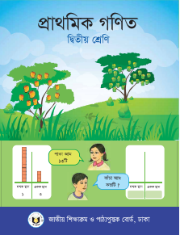
পাঠ পরিচিতি
শ্রেণি : দ্বিতীয়
বিষয় : প্রাথমিক গণিত
পাঠ: গুণের ধারণা
পৃষ্টা: ৩৭ ও ৩৮
সময় : ৪০ মিনিট

Slide 4
শিখন ফল
এই পাঠ শেষে শিক্ষার্থীরা.........
১২.১.1 উপকরণ ব্যবহার করে গুণ করতে পারবে।

Slide 5
এসো আমরা একটি ভিডিও দেখি
ভিডিওর বিষয় বস্তু কী ছিলো।

Slide 6
কয়েক জন শিক্ষার্থী ডেকে সামনে এনে ৫টি প্লেটে ৬টি বিচি দিয়ে গুণের ধারণা দিবো।
এভাবে সংখ্যা গুলো গুণে বলতে অনেক সময় লাগে।

Slide 7
আজকের পাঠ
গুণের ধারণা

Slide 8
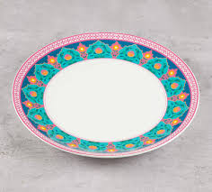
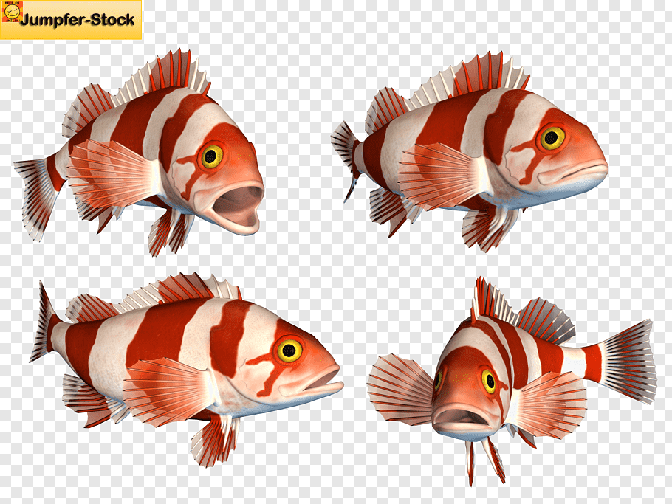
চলো কিছু ছবি দেখি ও বলি
কয়টি থালা আছে?
৩টি
প্রতি থালায় কয়টি করে মাছ আছে?
৪টি
মোট কয়টি মাছ আছে?
৪+৪+৪=১২টি
৩×৪=১২
চার তিন বার করা হয়েছে।

Slide 9
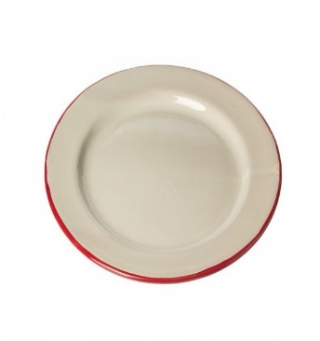
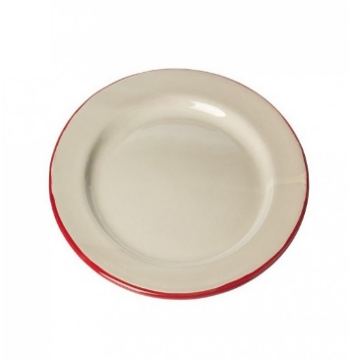
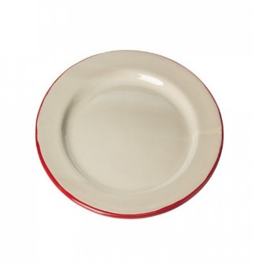
কয়টি থালা আছে?
৫টি
প্রতি থালায় কয়টি করে আপেল আছে?
২টি
মোট কয়টি আপেল আছে?
২+২+২+২+২=১০টি
দুই ৫ বার যোগ করা হয়েছে
২×৫=১০

Slide 10
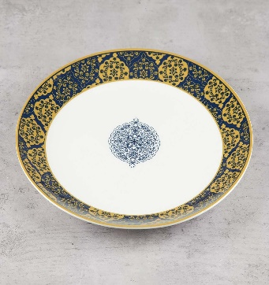
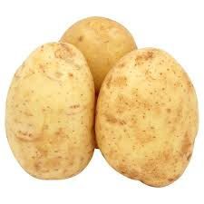
কয়টি দল আছে?
৫টি
প্রতি দলে কয়টি করে আলু আছে?
৩টি
মোট কয়টি আলু আছে?
৩+৩+৩+৩+৩=১৫টি
তিন ৫ বার যোগ করা হয়েছে।
৩×৫=১৫

Slide 11
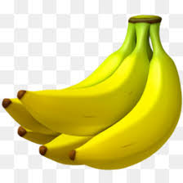
এসো নিজে করি
কয়টি দল আছে?
৪টি
প্রতি দলে কয়টি করে কলা আছে?
৫টি
মোট কয়টি কলা আছে?
৫+৫+৫+৫=২০টি
৪×৫=২০
পাঁচ ৪ বার যোগ করা হয়েছে।

Slide 12
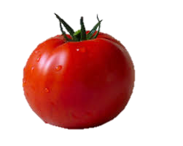
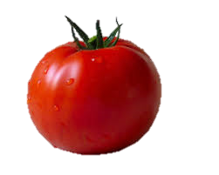
গুণ চিহ্ন
দলের সংখ্যা ৪ টি
মোট টমেটোর সংখ্যা ১2টি
প্রতি দলে টমেটোর সংখ্যা ৩ টি
যেভাবে পড়তে হয়
৩
৪
=
১২
তিন
গুণ
চার
সমান
বারো

Slide 13
আরো কিভাবে হিসাব করা যায় বিবেচনা করে বলি
কয়টি লিচুর দল আছে?
৫টি
৫টি দলে মোট কয়টি লিচু আছে?
১০টি লিচু
আর ও ১টি দল যুক্ত করলে কতগুলো লিচু হবে?
12টি লিচু
২×৬=১২

Slide 14
এসো জোড়ায় করি
৪টি দলে মোট কয়টি পাতা আছে?
গাণিতিক বাক্যে লিখি
×
=

Slide 15
তোমাদের গণিত বইয়ের ৩৭ ও ৩৮ পৃষ্টা খোল
গুণ চিহ্ন ব্যবহার করে নিজ নিজ খাতায় হিসেব করো

Slide 16
এসো দলে করি
প্রত্যেক অবস্থানের জন্য গুণের গাণিতিক বাক্য লিখি ও গুণ করে উত্তর লিখি।
৪×১=৪
৩×৫=১৫

Slide 17
মূল্যায়ন
এক কথায় উত্তর দাও:
(× ) এটি কি চিহ্ন?
গুণ
৩×_ = _টি চকলেট
৩×৫= ১৫টি
৩×৪= কত?
৩×৪= ১২

Slide 18
বাড়ির কাজ
তোমার বাড়ির ৪টি ছাগলের ৪টি করে পা আছে তার হিসেব গাণিতিক বাক্যে লিখে গুণ করে আগামী দিন নিয়ে আনবে।

Slide 19
সবাইকে ধন্যবাদ

